Slide 1
概率统计及随机过程
北京航空航天大学国际学院

Slide 2
4.2 一维连续型随机变量的函数的分布
定理1 设随机变量X具有概率密度 f_{X}(x), −∞ < x < +∞. 函数 g(x) 处处可导且恒有g′(x) > 0
(或g′(x) < 0). 则 Y = g(X) 是连续型随机变量,
其概率密度为
其中α = min{g(−∞), g(+ ∞ )}, β = max {g(− ∞), g(+∞)}, h(y) 是 g(x) 的反函数.

Slide 3
4.2 一维连续型随机变量的函数的分布
例1 设随机变量 X ~ N(μ, σ ²). 证明 X 的线
性函数 Y = aX + b(a ≠ 0) 也服从正态分布.
证明: X 的概率密度为
由 y = ax + b, 解得
且
根据定理得 Y = aX + b 的概率密度为

Slide 4
4.2 一维连续型随机变量的函数的分布
即
即有 Y = aX + b ~ N (aμ + b, (aσ)²).
说明: 若取
得

Slide 5

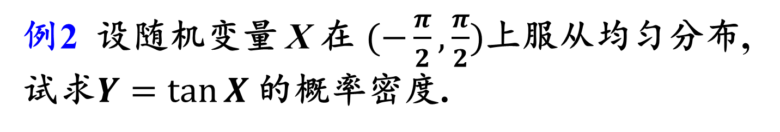
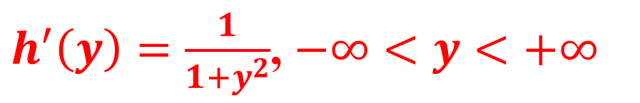


4.2 一维连续型随机变量的函数的分布
例2 设随机变量 X 在 $(−\frac{π}{2},\frac{π}{2})$上服从均匀分布,
试求$Y=\tan{X}$ 的概率密度.
解: 当 X 在$(−\frac{π}{2},\frac{π}{2})$上取值时, Y ∈(−∞, +∞).
由 $y=\tan{x},$得
$$x=h\left(y\right)=arctany$$
$h^{′}\left(y\right)=\frac{1}{1+y^{2}}$, $−∞<y<+∞$

Slide 6

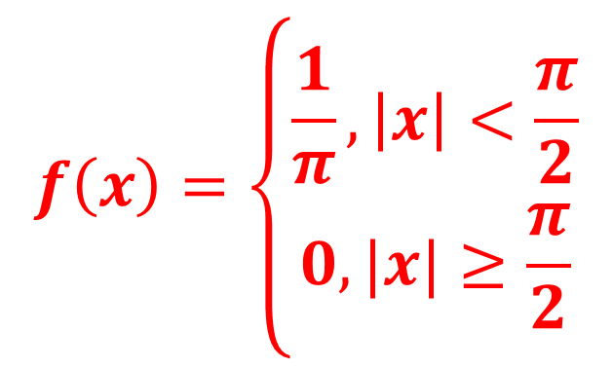
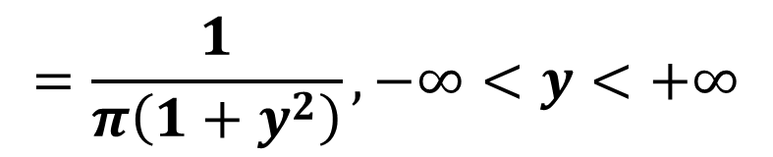
4.2 一维连续型随机变量的函数的分布
由
$$f\left(x\right)=\left\{\begin{aligned}\frac{1}{π}, \left|x\right|<\frac{π}{2} \\ 0, |x|≥\frac{π}{2}\end{aligned}\right.$$
根据定理1, Y 的概率密度为
$$f_{Y}\left(y\right)=f\left[h\left(y\right)\right]|h^{′}\left(y\right)|$$
$$=\frac{1}{π\left(1+y^{2}\right)}, −∞<y<+∞$$

Slide 7
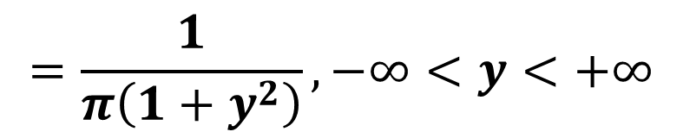
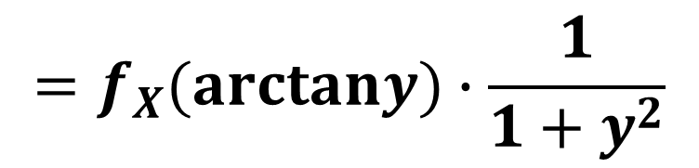

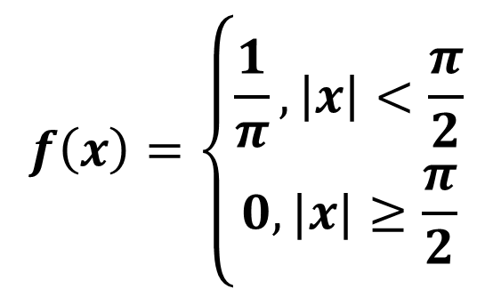
4.2 一维连续型随机变量的函数的分布
解法二:
$$F_{y}\left(y\right)=P\left\{Y≤y\right\}=P\{\tan{x}≤y\}$$
$$=P\left\{x≤arctany\right\}=F_{X}(arctany)$$
$$f\left(x\right)=\left\{\begin{aligned}\frac{1}{π}, \left|x\right|<\frac{π}{2} \\ 0, |x|≥\frac{π}{2}\end{aligned}\right.$$
得
$$f_{Y}\left(y\right)=[F_{Y}\left(y\right)]′$$
由
$$=f_{X}(arctany)∙\frac{1}{1+y^{2}}$$
$$=\frac{1}{π\left(1+y^{2}\right)}, −∞<y<+∞$$

Slide 8
4.2 一维连续型随机变量的函数的分布
例3 设随机变量 X 具有概率密度 f_{X}(x), −∞ <
x < +∞, 求 Y = X² 的概率密度.
解: 设 X, Y 的分布函数分别为 F_{X}(x), F_{Y}(y),
由于 Y = X ² ≥ 0,
故当 y ≤ 0时 F_{Y}(y) = 0.
当 y > 0 时有
F_{Y}(y) = P{Y ≤ y}
= P{X ² ≤ y}

Slide 9
4.2 一维连续型随机变量的函数的分布
求导, 得
说明: 若 X ~ N(0, 1), 则 Y = X ²的概率密度为
称 Y 服从自由度为1的χ ² 分布.

Slide 10
4.2 一维连续型随机变量的函数的分布
作业: P89, 第5, 11, 14.

